Slide 1
Verdens viktigste summetone. Humleaktiviteter for skoler og barnehager. Synnøve Borge
www.lahumlasuse.no

Slide 2
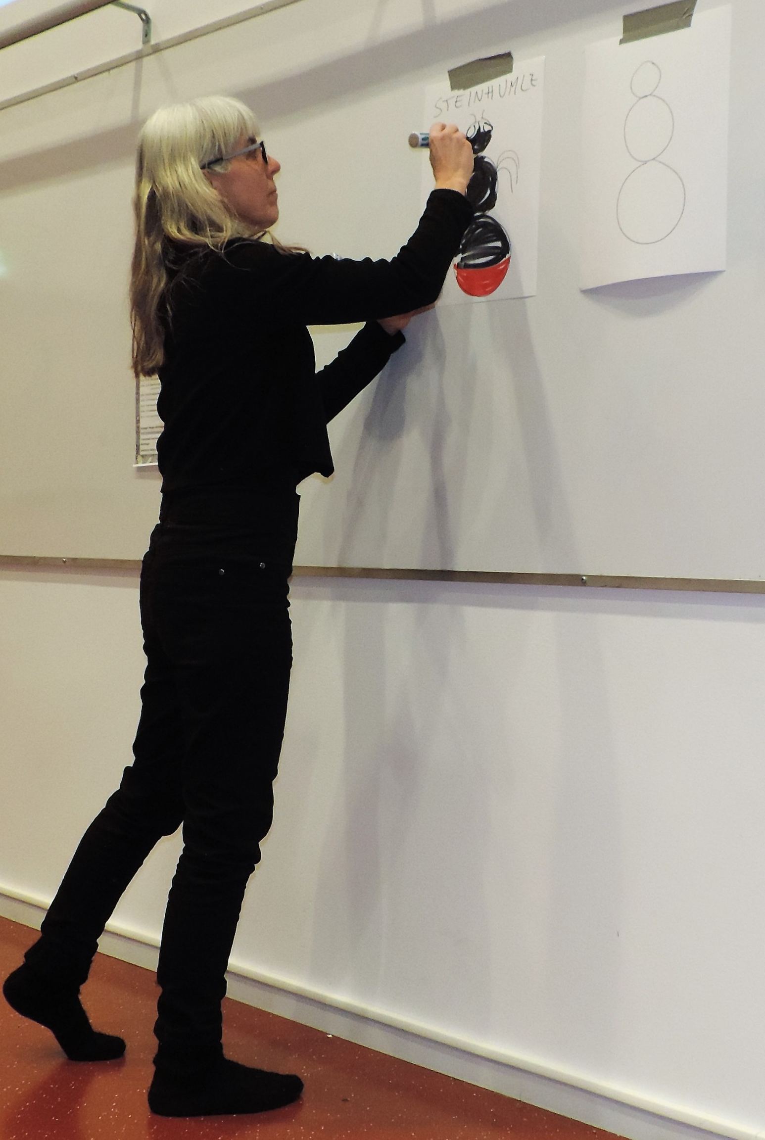
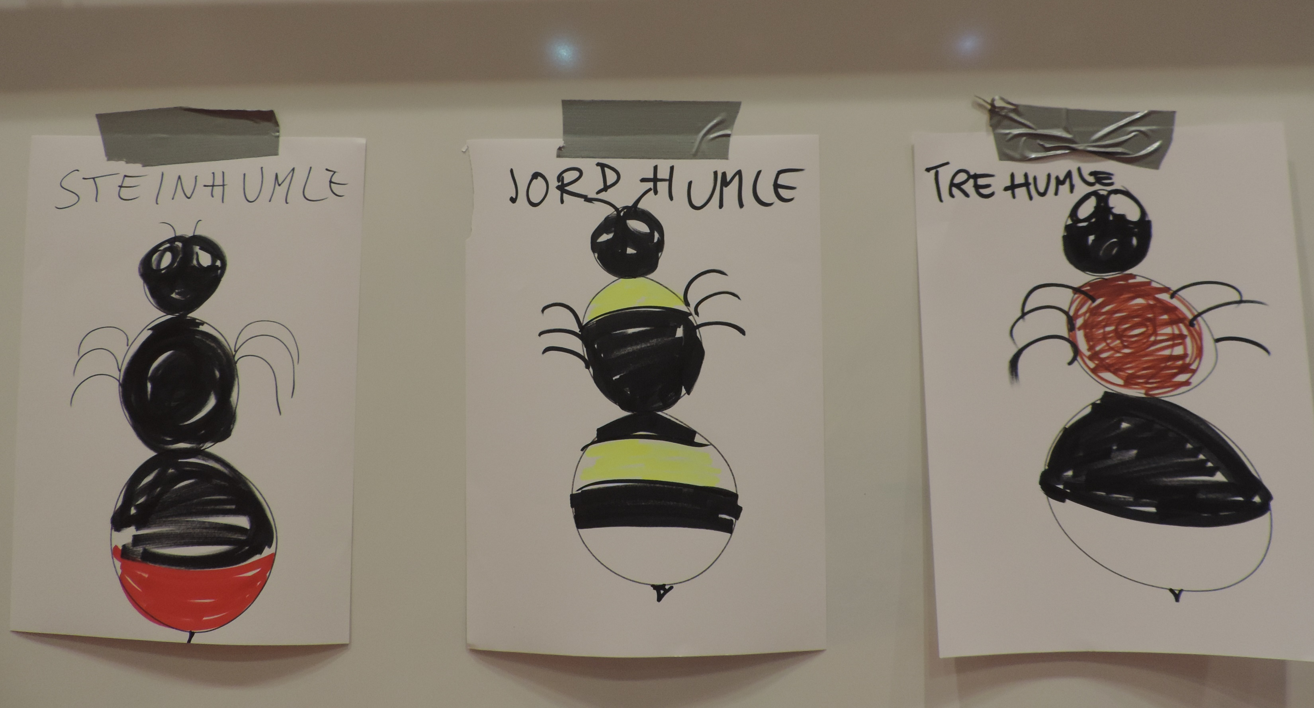
Synnøve viser deltagerne på seminaret hvordan man på enkelt vis kan lære kjennetegnene på tre forskjellige humler på bare noen minutter.

